Slide 1
Dynamic Reconfiguration of different IoT device protocols
Team 6
Andreas Fuchsberger, Florian Egert, Florian Schuller, Philipp-Sebastian Vogt

Slide 2
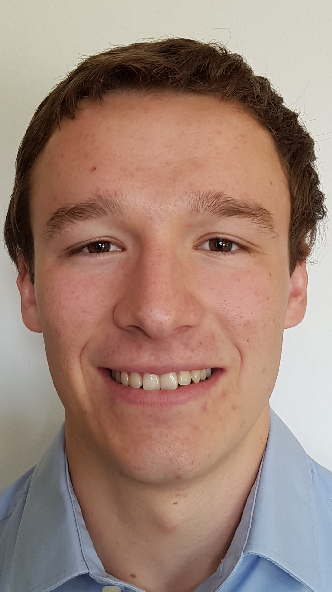
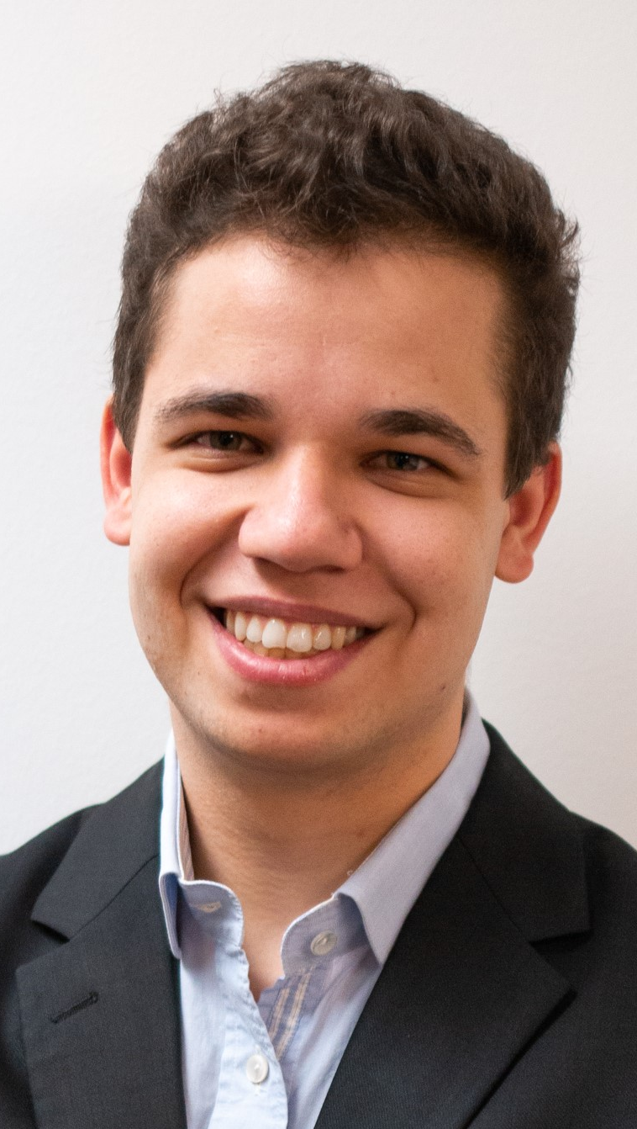
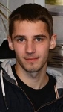
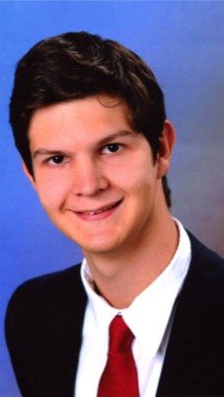
Team
Andreas Fuchsberger
Vivado & IoT Devices
Florian Egert
Petalinux & IoT Devices
Florian Schuller
Vivado & IPs
Philipp-Sebastian Vogt
Petalinux & Dynamic Reconfiguration

Slide 3
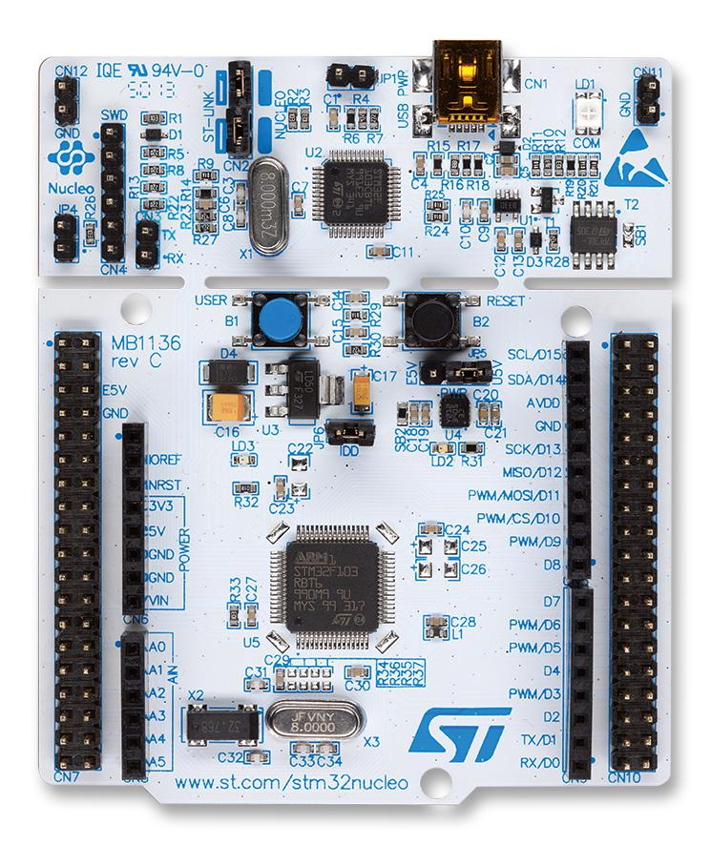
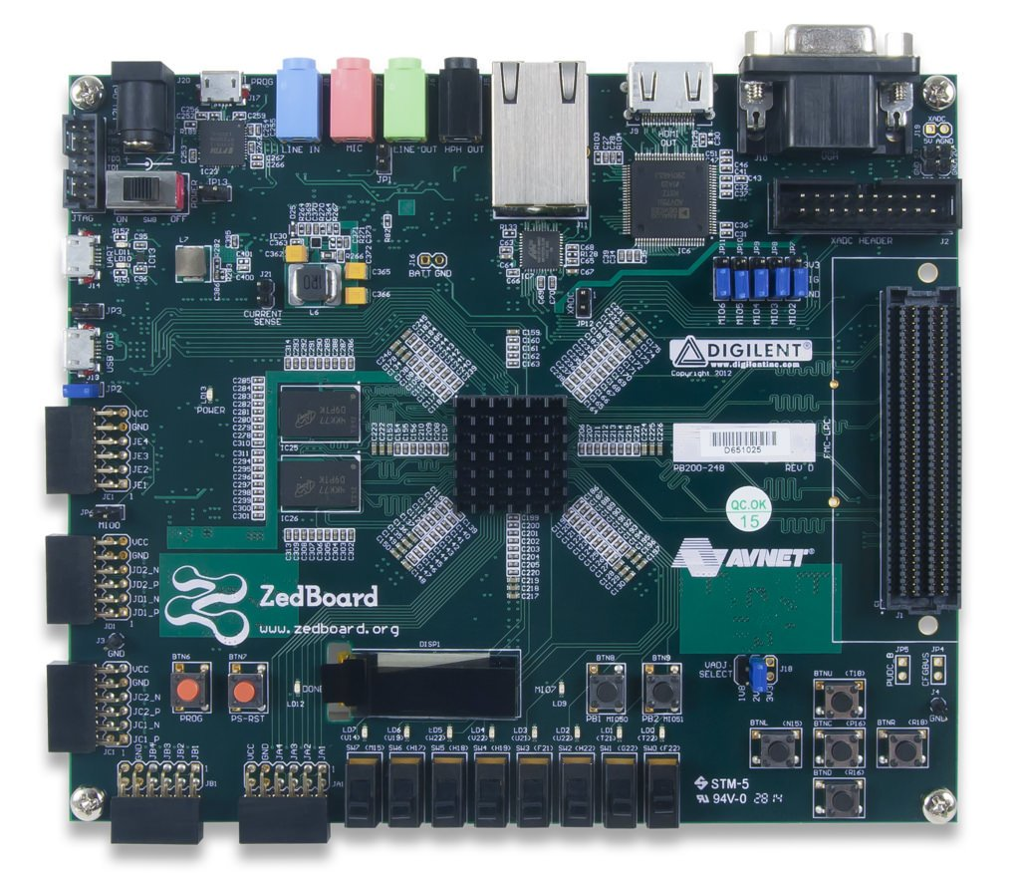
Implementation
Dynamic Reconfiguration of different IoT device protocols
Zedboard
IoT Device – UART
IoT Device – I2C
FPGA
CPU Petalinux
UART
I2C
JE1
JE2
Tx
Rx
SDA
SCL

Slide 4
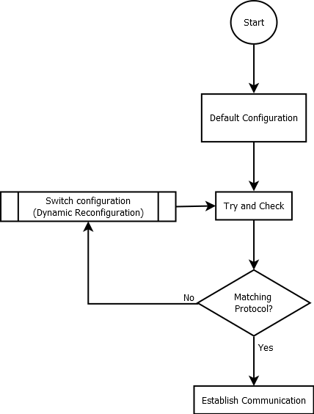
Procedure

Slide 5


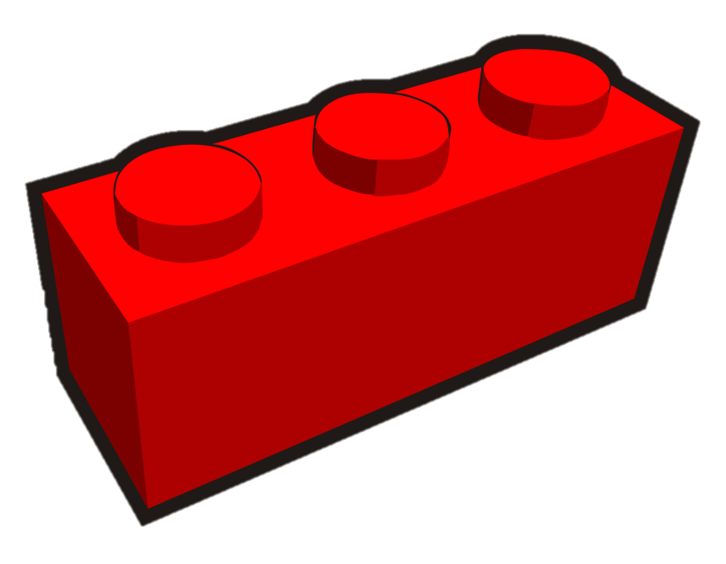
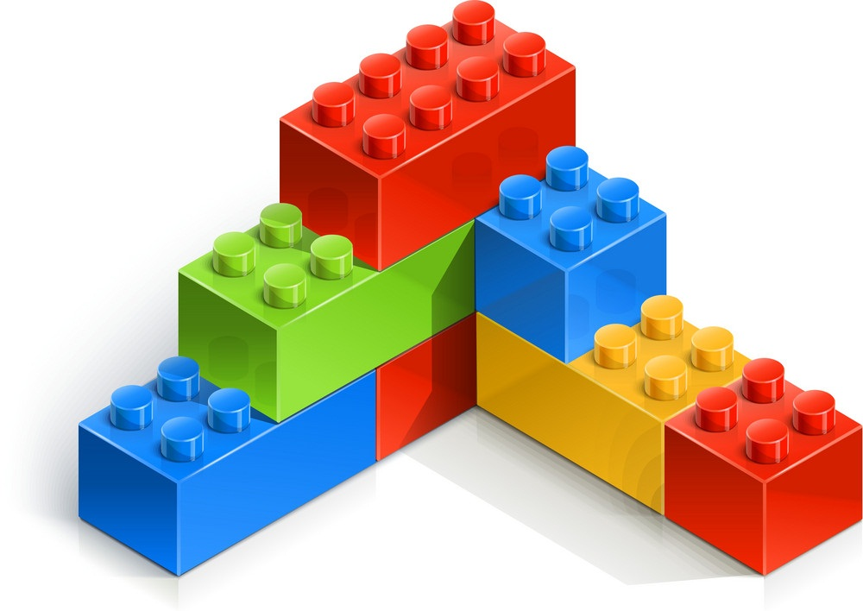
Progress:
Brainstorming
Git Repository
Ground work
IoT Device Project
Petalinux Image
IPs & Vivado Project
Dynamic Reconfiguration
Combine Components
Notes:
Previous Progress

Slide 6

Progress:
Brainstorming
Git Repository
Ground work
IoT Device Project
Petalinux Image
IPs & Vivado Project
Dynamic Reconfiguration
Combine Components
Notes:
We did it!
BIS DAHER FUCHSI

Slide 7
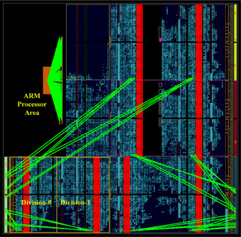
Dynamic Reconfiguration

Slide 8
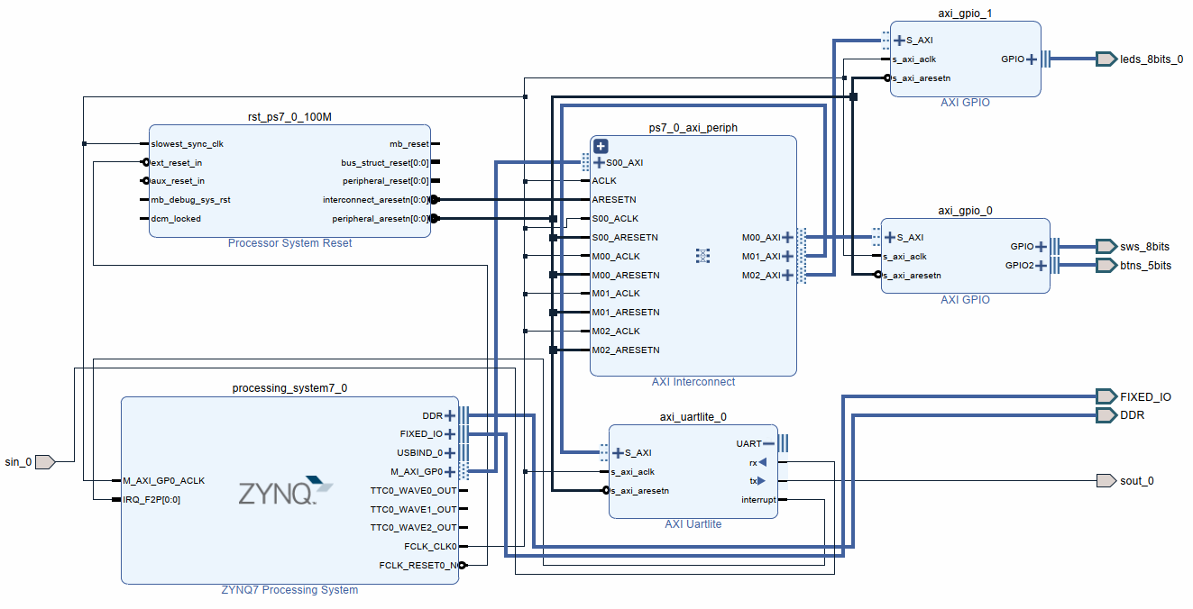
Zedboard - Vivado
Notes:
Da dazusagen, dass ma über die Folien schneller drübergehen, weil mas dann live zeigen

Slide 9
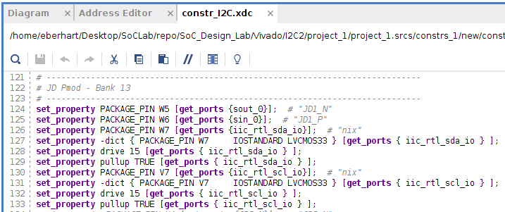
Zedboard - Vivado
Notes:
Constraints, Interrupts konfiguriert, ...

Slide 10
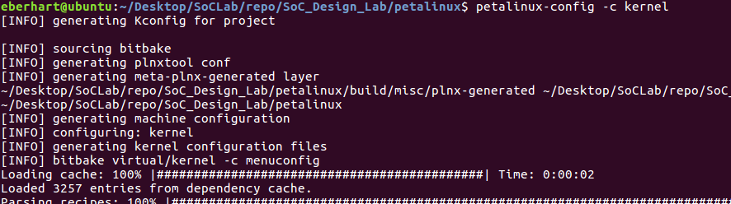
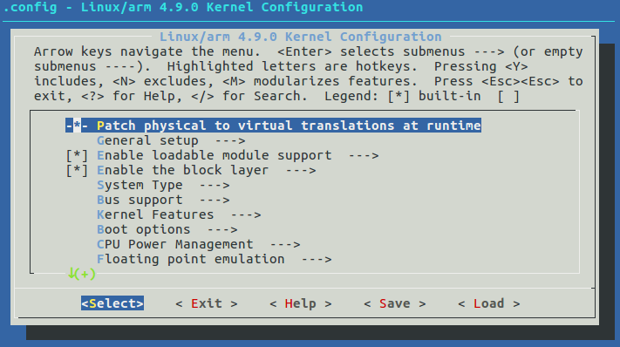
Zedboard - Petalinux
Notes:
Einbinden der Kernel-Module der IPs

Slide 11
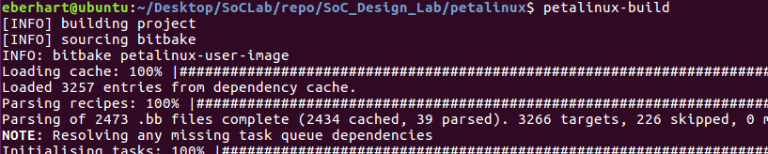
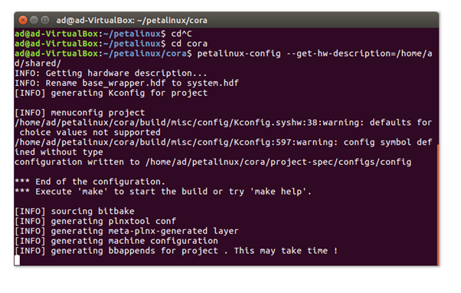

Zedboard - Petalinux
Notes:
HDF laden, builden, .. -> Binary für SD Karte
Dauert ewig

Slide 12
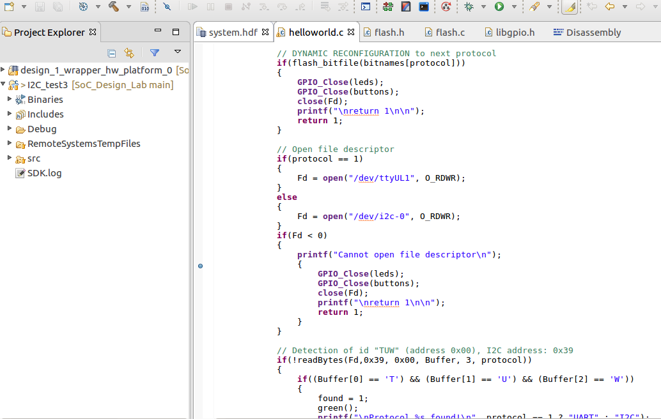
Zedboard - XSDK

Slide 13
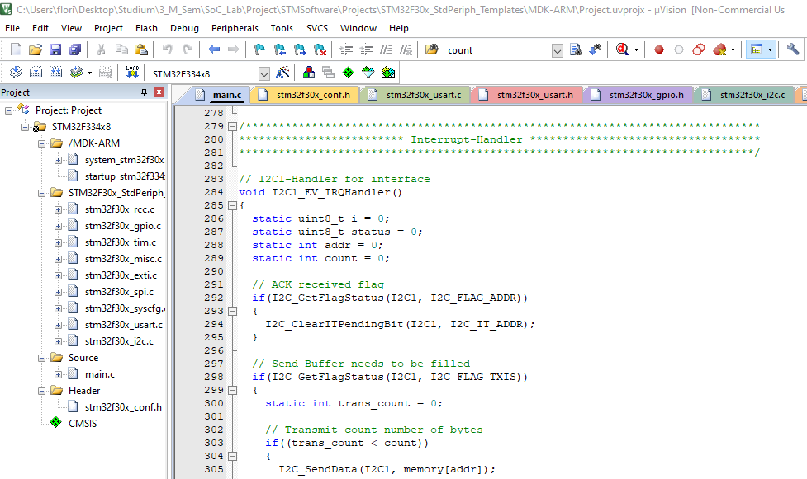
Nucleo Board - Keil

Slide 14
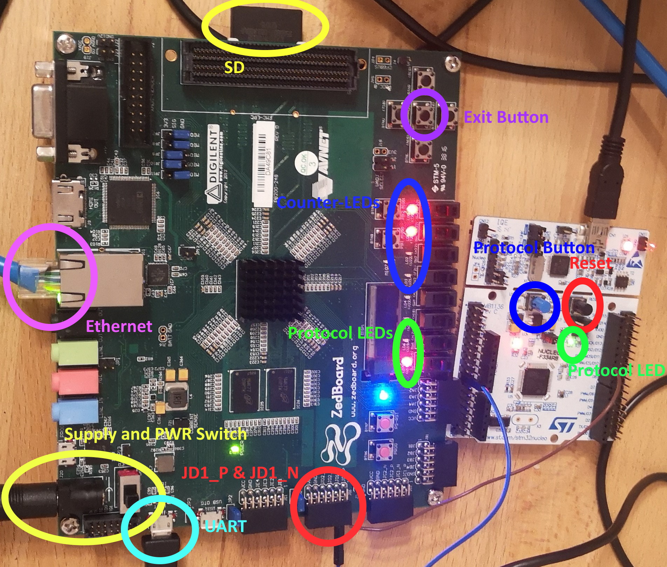
Hardware Setup

Slide 15
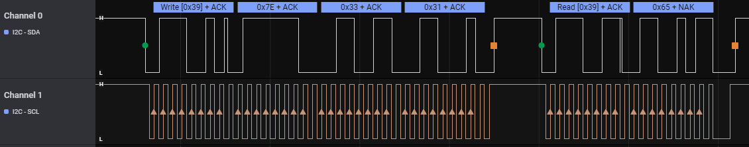
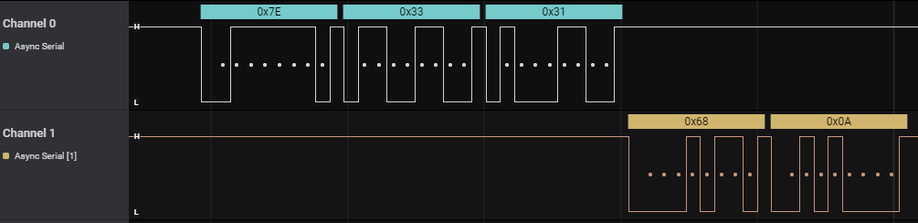
Logic Analyzer
I2C:
UART:

Slide 16
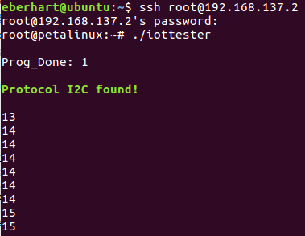
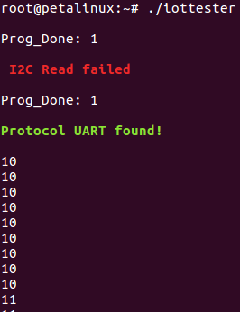
Test - Protocols
I2C: UART:
Notes:
Erklären, was unser Programm generell macht: Counter auslesen von STM als Test

Slide 17
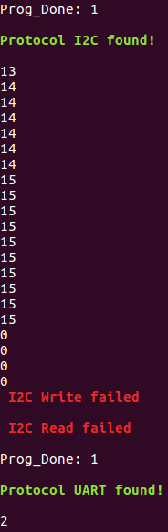
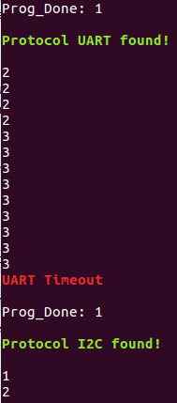
Test - Switching
I2C -> UART: UART -> I2C:
...

Slide 18
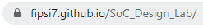
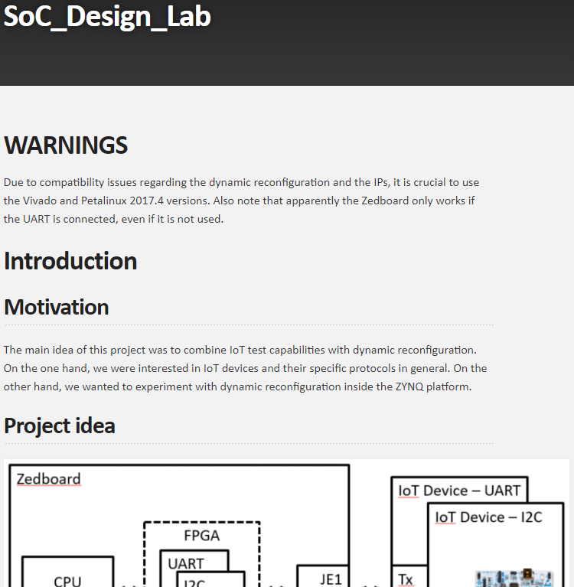
Documentation

Slide 19
Detailed Insights and Problems
Vivado
Interrupts
Petalinux-Kernel
Device Tree / Kernel Modules
GPIO as UIO-Device
UART as TTY-Device
I2C as Char-Driver
PYTHON 3 ☹
Notes:
Device Tree: bei GPIO muss mas im Device Tree setzen, bei UART und I2C muss man im Petalinux-Kernel alles aktivieren UND die Interrupts verbinden
Kernel-Treiber-Verwendung ned ganz easy: UART über File, I2C über irgend eine Bibliothek eines anderen
Extra Config von UART in RAW-Modus und ohne Echo

Slide 20
LIVE DEMO
Notes:
Generell: Projekt schwer zu transferieren -> immer zu 4t auf meinem Laptop gearbeitet

